Slide 1
YÖNETİM VE ORGANİZASYON
ÖRGÜTLEME

Slide 2
ÖRGÜT
“İki veya daha fazla bireyin ortak bir gaye için çalışmaları halinde aralarındaki ilişkilerde yaratılmış olan bağlardır.” (C.Barnard)
Çok sayıda insanın biraraya gelerek oluşturdukları kalabalık insan toplulukları örgüt değildir. Örgüt olabilmenin koşulları ortak amaçlar, çabaların koordinasyonu, iş bölümü ve bireyler arasındaki hiyerarşik bir ilişkinin bulunmasıdır.

Slide 3
ÖRGÜTLEME
"İşletmenin çeşitli organlarının yaratılması ve düzenlenmesi, görevlerinin tanımlanması ve her organa görevini gerçekleştirmede yardımcı olacak yöntemlerin belirtilmesi, aynı zamanda bu organların kendi aralarındaki ve dışarıyla olan ilişkilerinde uyulacak davranışların belirtilmesi faaliyeti"dir.
"Planda belirlenmiş olan gaye, araç ve yöntemlerin
maddi ve beşeri anlamda düzenlenmesi,
üretim faktörlerinin en verimli biçimde yerleştirilmesi ve
grup faaliyetlerinde etkin bir düzen sağlanması"dır.

Slide 4
Örgütleme İhtiyaçları
Birden fazla kişi birlikte çalışıyorsa bunlardan birinin grup faaliyetlerini yönetmesi gerekir.Bu olmazsa çalışanlar arasında bir uyum sağlanamaz. Bu nedenle, gurupta bulunan bir kişinin grup faaliyetlerini yönetmesi, koordinasyonun vazgeçilmez bir koşuludur. İyi bir koordinasyon ile faaliyetler başarıya ulaşacaktır.

Slide 5
Örgütlemeye hangi sebeplerle gidilir?
Yeni bir işletme kurulurken
Genişleme yapılırken
Çalışma sistemi, karar verme süreci ve tekniklerinde değişme ve gelişmeler olduğunda
Diğer işletmelerle birleşirken
Teknoloji, ürün hatları, ve üretim süreçleri değişirken
Ekonomik gelişmelerde değişiklik olduğunda
İşletmelerde örgütlemenin yetersiz olduğu anlaşıldığında
Örgütleme biliminde ilerleme ve yenilikler ortaya çıktığında
Personel kadrosu ve üst düzeydeki yöneticilerle değişiklik olduğunda, örgütlemeye başvurulur.

Slide 6
Örgütleme Amaçları
"En az güç, emek, araç ve gereç kullanılarak en kısa zamanda ihtiyaçları en iyi bir biçimde gidermek, kolay, rahat ve güzel bir yaşantı sürmek”
Ancak insanlar organizasyonları bilinçli veya bilinçsiz olarak yaratırlar.
Organizasyonların amaçlarının da onu oluşturan kişilerin ortak gayeleri ile tam bir uyum halinde olması gerekir.

Slide 7
İşletmelerde maksimum düzeyde olumlu bir sonuç almak amacıyla üretim, finansman, pazarlama, insan kaynakları gibi bölümler oluşturulmuştur. Bölüm yöneticilerinin amacı kendi bölümleri için en uygun sonucu elde ederken, örgütü oluşturan diğer bölümleri de dikkate almak olmalıdır. İşletmeyi bir bütün olarak ele almak gerekir. Buda etkin bir örgüt yapısıyla elde edilir. Bu nedenle, işletmeyi oluşturan bölümlerin koordine edilmesi örgütleme amaçlarından biridir.

Slide 8
Örgüt Şemaları
İşletme fonksiyonlarını, bu fonksiyonlardan sorumlu kişileri ve kişiler arasındaki ilişkileri biçimsel olarak göstermektedir.

Slide 9
Büyük bir sanayi işletmesinin örgüt şeması
Yönetim Kurulu
Genel Müdür
G. Md. Yrd.
G. Md. Yrd.
G. Md. Yrd.
G. Md. Yrd.

Slide 10
Örgütleme İlkeleri
İşletme için uygun bir örgüt yapısı geliştirebilmek için göz önünde bulundurulması gereken ilkeler:
Amaç birliği: Her organizasyonun bir amacı olmalıdır. Organizasyonu oluşturan birey yada insan gurupları bir takım alt amaçlarla bu amacı desteklemelidir.
Açıklık, sadelik ve anlaşılır olma: Tüm basamaklarda yapılan işler ve bu işlere ait yetki ve sorumluluklar açık, sade ve anlaşılır bir şekilde yazılı olarak belirtilmelidir. Böylece karışıklık önlenmiş olur.
Bir amir yada üste bağlı olma: Herkes kimden emir alacağını ve kime emir vereceğini bilmelidir. Bu ilke organizasyonda en çok dikkate alınması gereken ilkedir. Birden fazla üst emir verdiği zaman, ast hangi emri yerine getireceği konusunda kararsız kalır. Böylece işler yavaşlar ve karmaşıklık meydana gelir.

Slide 11
Yetki ve sorumlukukta eşitlik: Yetki ve sorumluluk konusunda mutlaka bir denge kurulmalıdır.
Yetki devri: Üst yönetim tarafından belirli bir yetkinin alt kademeye devredilmesidir. Üst kademe yöneticisine zaman tasarrufu sağlar. Üst yöneticinin daha önemli işlere ağırlık vermesi ve astların yetiştirilmesi de sağlanır.
Uygun iş miktari: Kişilerin kapasitelerinden ne az nede fazla görev verilmesi.
İş bölümü ve Uzmanlaşma: İş bölümü ile hangi işlerin kimler tarafından yapılacağı tespit edilir.
Basamaklar ilkesi: Emirler yukarıdan aşağıya doğru yönetim basamaklarını takip ederek verilmelidir. İşlerin hızlı yürümesi bakımından önemlidir.

Slide 12
Minimum basamak sayısı: Yönetimdeki basamak sayısı mümkün olduğu kadar azaltılmalıdır. Basamak sayısı ne kadar fazla olursa, emir-komuta zinciri o kadar uzun olacaktır. Bu da karar verme mekanizmasını yavaşlatarak işlerin gecikmeli bir şekilde yapılması sonucunu doğuracaktır.
Kontrol alanı: Üste kontrol edebileceğinden daha fazla sayıda ast bağlanması, yönetici yada üstü yeterli şekilde denetim yapamama durumuna sokar. Kontrol alanı iyi bir şekilde tespit edilmelidir.

Slide 13
Esneklik: İşletmeler iç ve dış çevre şartları altında faaliyet gösterdiği için, organizasyon esnek olmalı ve değişen işletme için ve işletme dışı çevre şartlarına göre zaman içerisinde yeniden düzenlenebilmelidir.
Basitlik: Organizasyon mümkün olduğunca basit, kolay anlaşılır ve sade olmalıdır.

Slide 14
Örgüt Yapısının Tasarımı
İşletme için etkin ve verimli bir örgüt yapısı geliştirebilmek için göz önünde bulundurulması gereken faktörler:
İş bölümü ve uzmanlaşma
Emir-komuta zinciri
Kontrol alanı
Yetki devri
Merkezileşme ve mrkezileşmeme
Bölümlere ayırma

Slide 15
Örgüt tasarımı ile geliştirilen örgüt şeması, biçimsel yani formal örgüt yapısını ifade etmektedir. İşletmelerde etkili ve verimli bir örgüt yapısı oluşturabilmek için, işletmede görev yapan yönetici ve diğer çalışanlar arasındaki biçimsel olmayan, yani informal ilişkileri de dikkate almak gerekir. Sadece biçimsel ilişkileri kapsayan bir örgüt yapısı, gerçekçi olmadığı için etkili ve verimli olamayacaktır.

Slide 16
İş Bölümü ve Uzmanlaşma
İşlerin çok küçük parçalara ayrılarak her görevi bir kişinin yapması anlamındaki uzmanlaşma etkililiği ve verimliliği artırmaktadır. Bu doğrultuda örgüt yapıları oluşturulurken, uzmanlaşmaya ne ölçüde gidileceği ya da belirli görevlerin bir araya getirilerek genelleşmeye mi ağırlık verileceği kararlaştırılmalıdır.

Slide 17
Emir- komuta zinciri
Kim kime emir veya talimat verecek?Kim kime rapor verecek? Sorularına cevap verilir ve yönetim piramidinde yukarıdan aşağıya ve aşağıdan yukarıya doğru işleyen ast-üst ilişkisi düzenlenir. Yani yönetimin hiyerarşisini oluşturur.

Slide 18
Kontrol Alanı
Kontrol alanı, bİr yönetİcİnİn doğrudan yönetebİleceğİ ve denetleyebİleceğİ ast sayIsInI İfade eder.
Yöneticilerin doğrudan yönetebileceği astların sayısı gelişigüzel belirlenmez.
Yöneticinin bilgi, yetenek ve kapasitesi, astlarının nitelik olarak yeterliliği ve yapılan işin özellikleri, kontrol alanının genişliğinin belirlenmesinde etkilidir.

Slide 19
Yetki Devri
Organizasyonları meydana getiren insan unsurunun etkili ve verimli bir şekilde çalıştırılmasında başarılacak en önemli hususlardan biri, kimin ne işle meşgul olacağını tesbit ve tayin etmektir.
Organizasyonlarda kişiler arası görev ve sorumlulukların dağıtılması ahenkli iş görme çabalarının başında gelmektedir.
Yetki ilişkileri organizasyondaki görevlere göre çeşitlendirilir, sınırlandırılır ve bir plan dahilinde hazırlanarak ilgililere sunulur.
Her çalışanın sahip olduğu yetki ve sorumluluk alanı birbiriyle dengeli olmalıdır.

Slide 20
Yetkinin kullanımı ile ortaya çıkacak sonuçlarla ilgili yetkiyi kullanan kişinin sorumluluğu olmalıdır.
Olumsuz sonuçlar meydana gelmesi durumunda önceden hazırlanmış ve hukukla desteklenen yönetmeliklerle kişiden hesap sorulabilmelidir.
Buna karşılık çalışanlar sorumlu oldukları konularda yetkisini kullanma ve emir verme hakkına sahip olmalıdır.

Slide 21
Merkezleşme yada merkezleşmeme
Merkezileşme Derecesi: Merkezileşme derecesi, karar verme yetkisinin kademeler arasında dağıtımıyla ilgilidir.
Bu yet­kinin alt kademelere doğru kaydırılması halinde merkezileşme­miş (merkeziyetçi olmayan, ademi merkezi);
yetkinin üst kademe­lerde toplanması halinde ise, merkezileşmiş (merkeziyetçi) bir organizasyon söz konusudur. Merkezileşme derecesi de çeşitli fak­törlere bağlı olup, bunun belirlenmesiyle her pozisyonun sahip ola­cağı yetki de belirlenmiş olur.

Slide 22
Bölümlere ayırma
Organizasyon yapısının kurulmasıyla, formel organizasyon or­taya çıkar. Klasik organizasyon teorisinin temelinde işlerin ve görevlerin da­ha etkin olarak nasıl yapılabileceği düşüncesi vardır. Yapının te­mel birimi de, kişilerce yerine getirilecek görevlerden oluşan “pozisyon”, ya da “mevki”dir.

Slide 23
Fonksiyonlara (veya fonksiyonel esasa) göre
Mamul (mal veya hizmet) esasına göre
Bölgeye (coğrafi esasa) göre
Diğer bazı kriterlere (müşteri, süreç, sayı v.b.) göre sınıflandırılabilir.

Slide 24
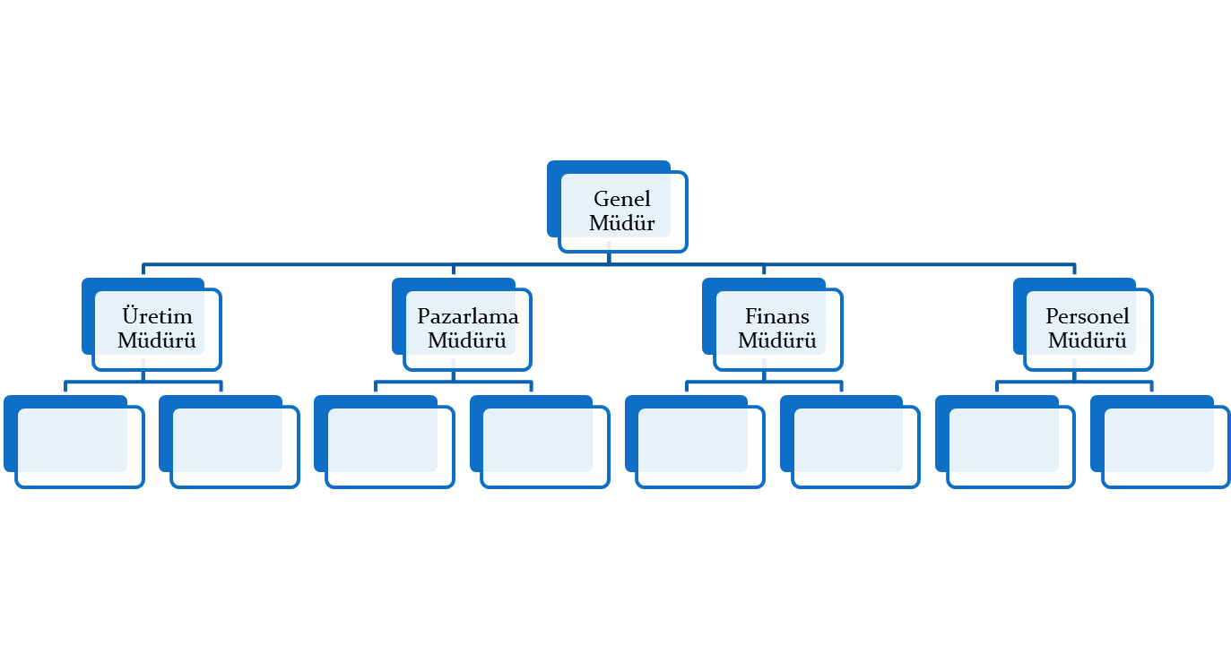
Fonksiyonlara göre bölümlere ayırma

Slide 25
Bölge temeline göre bölümlere ayırma
Genel Müdür
Ege Bölgesi Müdürü
İzmir
Manisa
İç Anadolu Bölgesi Müdürü
Ankara
Akdeniz Bölgesi Müdürü
Mersin
Antalya
Konya

Slide 26
Mamul temeline göre bölümlere ayırma
Genel Müdür
Bisküi Ürün Müdürü
Biskrem
Çizi
Kek Ürün Müdürü
Dankek
Çikolata Ürün Müdürü
Kekstra
Albeni
Dido

Slide 27
Müşteri temeline göre bölümlere ayırma
Kadın giysileri bölümü
Erkek giysileri bölümü
Çocuk giysileri bölümü

Slide 28
Örgüt Geliştirmede İzlenecek Yaklaşım
Yapılacak bir organizasyon işleminde , yönetim bir piramit şeklinde ifade edilerek gerekli analizlerin yapılması gerekir.
Üst kademe yönetim
Orta kademe yönetim
Alt kademe yönetim

Slide 29
Organizasyon ilke ve kurallar ışığında aişağıdaki işlemleri sırasıyla izlemek gerekir.
Departman yada bölümlerin alt amaçlarını karşılayabilecek plan ve programları tespit edebilmeki için, organizasyonu yapılacak işletme hakkında gerekli bilgiler toplanır.
Tespit edilen amaçları gerçekleştirebilmek için, yerine getirilecek belli başlı görevler belirlenir.
Belirlenen görevlerin ayrıntılı bir tanımı yapılarak birbirlerine benzer olanlar sınıflandırılır, gruplara ayrılır
Görevler açık bir şekilde değişik pozisyonlarda dağıtılır.
Pozisyonların şartları, gerekleri ve öngördüğü kalite düzeyi tespit edilir.
Gerekli atamalar yapılır
Organizasyon uygulamaya konulur.

Slide 30
Biçimsel olmayan örgüt
Dikey ve yatay ilişkileri koordine ederek elde edilen örgüt yapısına biçimsel örgüt yapısı demekteyiz. Biçimsel örgüt yapısındaki ast-üst ilişkisini belirleyen hiyerarşik (emir-komuta) zinciri dışında çalışanlar arasında oluşan ilişkiler vardır. Bu ilişkiler biçimsel olmayan örgüt yapısını ortaya çıkarmaktadır. Biçimsel veya resmi olmayan iletişim kurallarının dikkate alınması gerekir. Okyanustaki buz dağı örneği bu konuda daha açıklayıcıdır. Okyanustaki buz dağının görünen kısmı, işletmenin biçimsel örgüt yapısını gösterirken, deniz suyunun içerisinde kalan görünmeyen kısım ise biçimsel olmayan örgüt yapısını ifade etmektedir.

Slide 31


